Slide 1
استخلاص البروتين

Slide 2
الادوات
اوراق نباتية غضة
حمام مائي
اقماع
دوارق عيارية 50 مل
مخبار مدرج 10 مل
ماصة 1 مل , ماصة 5 مل
ورقة ترشيح
انابيب اختبار
ميزان

Slide 3
الكواشف
كاشف A
1 جرام من بوتاسيوم صوديوم ترترات تذوب في 0.5 لتر من هيدروكسيد الصوديوم عياريتة 0.5
كاشف B
10 جرام من بوتاسيوم صوديوم ترترات و5 جرام من كبرتيات نحاس مائية تذوب كلا المادتين في هيدروكسيد الصوديم عياريتة 0.1 .
كاشف C
محلول الفولين.

Slide 4
طريقة العمل
1- يوزن مقدار 0.5 جرام من الاوراق وتوضع في بيكر ويضاف لها 10 مل من هيدروكسيد الصوديوم (0.5) وتترك لمدة يومين او ثلاث ايام في الثلاجة مغطاة بقصدير.
2- يتم ترشيح المسنخلص بأستخدام ورق ترشيح دورق عياري 50 مل
3- يكمل الحجم الى 50 بأستخدام هيدروكسيد الصوديم (0.5)
4- يؤخذ 1 مل من المستخلص ويوضع في انبوبة اختبار.
5- يضاف الية 0.9 مل من كاشف A
6- يوضع في حمام مائي 50 درجة مئوية لمدة 10 دقايق.
7- يضاف اليها 0.1 مل من كاشف B
8- اضافة كاشف C
9- توضع في حمام مائي لمدة 10 دقائق عند درجة 50 درجة مئوية.
10- ثم يقاس مباشرة في جهاز السبيكتروفوتوميتر.
11- نقارن النتائج بالمنحنى القياسي للالبيومين لتحويها الى مليجرامات.

Slide 5
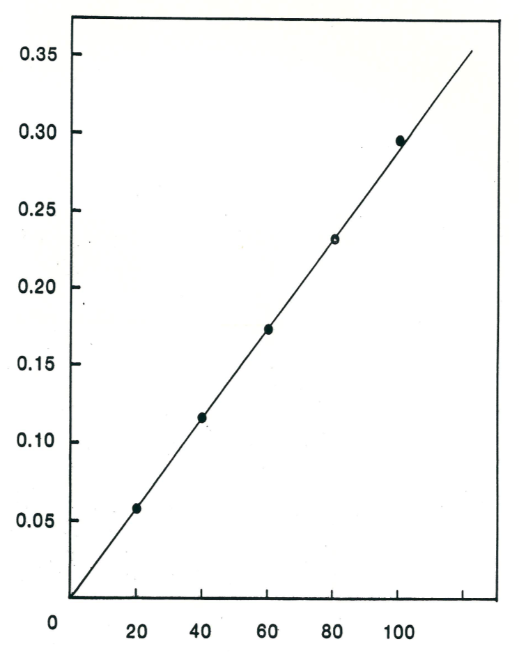
المنحنى القياسي للالبومين.
Optica density (O.D)
Bovine Albumen (µg / ml )

